Slide 1




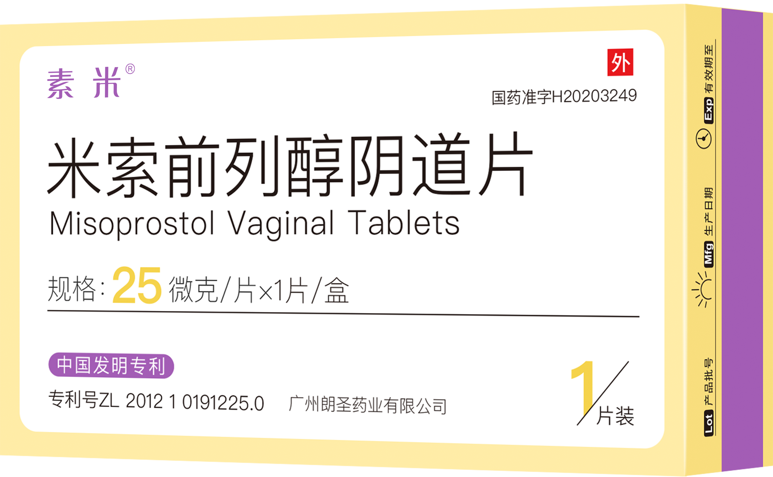

米索前列醇阴道片 素米
广州朗圣药业有限公司
Work PowerPoint Template

Slide 2
01
04
药品简介
创新性
目
CONTENTS
02
05
安全性
公平性
录
03
有效性
PAGE 03

Slide 3
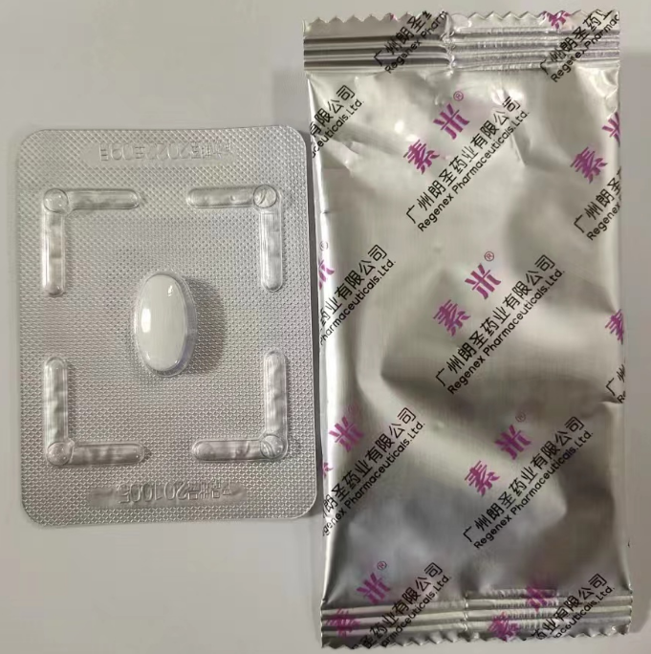

01
01 素米®基本信息
商品名称：素米®
是否为 OTC 药品：否
通用名称：米索前列醇阴道片
参照药品建议：地诺前列酮栓、缩宫素
注册规格：25µg×1片/盒
适应症：
本品适用于妊娠足月(从妊娠第37周开始)时促宫颈成熟和引产，其宫颈Bishop评分小于或等于6分，单胎头先露，有引产指征且无母婴禁忌症的初产妇。
专利号：ZL201210191225.0
用法用量：
外阴消毒后，将1片本品放置阴道后穹窿处，给药后密切监测胎心和宫缩情况(频率、持续时间和强度)以及子宫颈成熟情况，每次给药间隔不得小于4小时，通常为4小时或6小时，或遵医嘱。第3次给药应特别慎重。每次给药前应重新评估宫颈条件。本品最多使用3次(累计最大用量为3片，即75μg);每次给药后孕妇应当卧床至少30分钟。
在出现不规律宫缩时，应严密观察，仔细评估宫颈条件和宫缩情况后慎重考虑是否需要继续给予米索前列醇阴道片。
如需加用缩宫素，必须在最后一次放置本品后4小时以上。并应重新评估宫颈条件和宫缩情况后方可加用缩宫素(见【注意事项】)。用法用量谨遵医嘱，本品应由专业人士进行操作。若出现以下情况则不予继续给药：
1. 出现有效宫缩；2. 自然破膜；3. 原放置药物尚未崩解（即含硬质块状物质）；4. 出现宫缩过强、过频或子宫过度刺激综合征；5. 胎儿宫内窘迫；
6. 用药后发生系统性不良反应，如：低血压、心动过速等。
中国大陆首次上市时间：2020年6月12日
目前大陆地区同通用名药品的上市情况：1家
全球首个上市国家/地区及上市时间：中国，2020年6月12日

Slide 4



01
01
01 素米®基本信息
妊娠足月（从妊娠第37周开始）时促宫颈成熟和引产
高危妊娠患者多
孕妇宫颈条件不成熟多
引产手段单一
2019年中国新生儿数1465万，预计需要引产数＞200万，预计需要促宫颈成熟数＞100万。
欧洲15国在2010年时的引产率已经达到20%以上，美国从1990年的9.5%上升到2010年的23.4%。
米索前列醇片一种前列腺素E1（PGE1）类似物，最早用于治疗消化道溃疡、到用于人工流产、到用于足月妊娠引产和其它适应症，三十多年来已经成为国际上妇产科最常用的基本药物¹。
中华医学会妇产科学分会产科学组.，妊娠晚期促子宫颈成熟与引产指南，中华妇产科杂志2014年第49卷，881-5.

Slide 5
02
02 素米®安全性
01
素米 安全性优于
目录内同类药品
*P＜0.05
*
*
*
*
h
诱发缩宫时间
用药至分娩时间
阴道总产程
引产成功率
一项回顾性对比研究，在2003~2007年观察米索前列醇阴道放置与缩宫素静滴各1000例的引产效果及安全性，米索前列醇用药方案为阴道放置25ug，4-5小时用药一次，24小时最大剂量100ug。
① 米索组1000例 ，其中初产妇833例 ，经产167例 ，年龄平均26岁 (20～35岁)，平均孕周 38．9周 (37 ～ 42”周 )；
② 缩宫素组1000例 ,初产妇865例 ，经产妇135例 。平均年龄26岁 (23～ 45岁)，平均孕周 39．2周 (38“～41 ‘ 周 )。
两组用药前宫颈评分（米索组3.1±2.2，缩宫素组4.1±2.2）并无显著差异，P＞0.05
高珊， Chinese Journal of Clinical Obstetrics and Gynecology.2008;9(1):59-60

Slide 6
02
02 素米®安全性
01
素米®米索前列醇阴道片25μg引产
不良反应与安慰剂相似，安全性好
 | 素米®（n=173） | 安慰剂（n=49） | 合计 | P值
总不良反应【n（%）】 | 17（9.14） | 3（6） | 20 | ＞0.05
产妇不良反应
发热 | 1（0.57） | 0（0.00） | 1 | ＞0.05
腹泻 | 1（0.57） | 0（0.00） | 1 | ＞0.05
子宫过度刺激（不伴胎心率改变） | 1（0.57） | 1（2.00） | 2 | ＞0.05
子宫过度刺激综合征 | 1（0.57） | 0（0.00） | 1 | ＞0.05
胎儿不良反应
胎儿心率异常 | 1（0.57） | 1（2.00） | 2 | ＞0.05
新生儿窒息 | 1（0.57） | 0（0.00） | 1 | ＞0.05
羊水胎粪污染（I度） | 1（0.57） | 0（0.00） | 1 | ＞0.05
羊水胎粪污染（II度） | 7（4.00） | 1（2.00） | 8 | ＞0.05
羊水胎粪污染（III度） | 3（1.71） | 0（0.00） | 3 | ＞0.05
在排除与药物无关的不良事件后，米索前列醇阴道片与安慰剂对比：无论总不良反应、在产妇不良反应、胎儿的不良反应均无显著性差异，P＞0.05
Yu Zhang,et al.Chinese Medical Journal.2015;128(20):2736-2742

Slide 7
素米®前列醇阴道片显著提高引产成功率，减少引产至临产时间
03
03 素米®有效性
素米®多中心临床疗效结果
（* P＜0.05）
*
■ 素 米® ■ 安慰剂
（n=173） （n=49）
*
*
*
*
引产成功率
首次用药后12h内Bishop评分 提高≥3分的比率
首次用药后24h内阴道分娩率
首次用药后24h内的临产率
使用催产素的比例
剖宫产率
引产—临产时间（h）
素米®开展了一项多中心双盲随机对照研究，共纳入225例患者，分为米索前列醇阴道片组和安慰剂组，素米®用药方案为每4小时经阴道给予25μg米索前列醇阴道片或者安慰剂一片，最多给予3次。主要疗效评价指标为引产成功率
Yu Zhang,et al.Chinese Medical Journal.2015;128(20):2736-2742

Slide 8
03
03 素米®有效性
素米®更有效提高24小时内阴道
分娩率，提前阴道分娩发动时间
*P＜0.05
*
*
*
*
加用缩宫素的比例
阴道分娩
﹥24h
≦24h
h
阴道分娩发动时间
两组剖宫率（23%vs24%）、宫缩过强（2.7%vs5.6%）、过度刺激（0.8%vs2%）羊水粪染（18%vs12%）没有显著性差异
2017年发表了一项米索前列醇阴道片(25μg/次、4小时一次，总共最多4次)与地诺前列酮栓(10mg，辉凌制药)的观察性对比研究，米索组251例，地诺前列酮组249例。结果显示，24小时内阴道分娩率米索组显著高于地诺组，米索组为75%，地诺组为56%；亚组分析发现，对于宫颈条件非常不好（评分≤3分）的产妇，24小时内阴道分娩率米索组也显著高于地诺组，米索组为72%，地诺组为51%；加用缩宫素的比例米索显著低于地诺组，米索组为43%，地诺组为55%；平均阴道分娩时间显著米索组短于地诺组18.69±8.57小时，地诺组为21.21小时；两组剖宫率、宫缩过强、过度刺激及羊水粪染没有显著性差异。
Carlos Benalcazar-Parra,et al. THE JOURNAL OF MATERNAL-FETAL & NEONATAL MEDICINE.2017

Slide 9
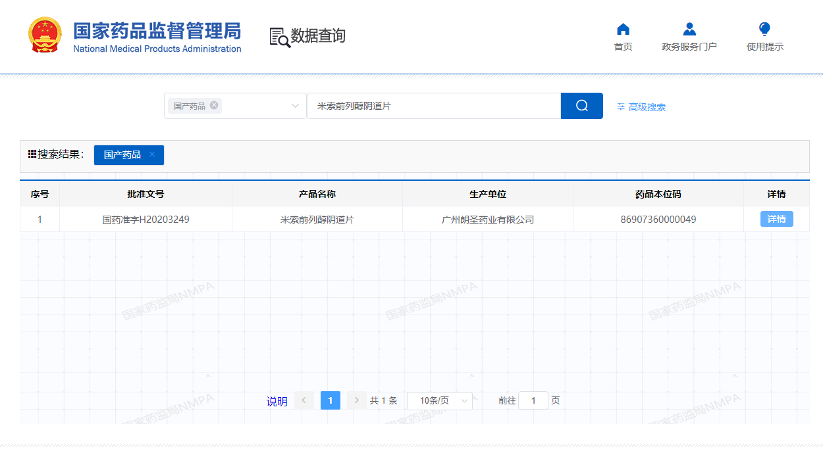
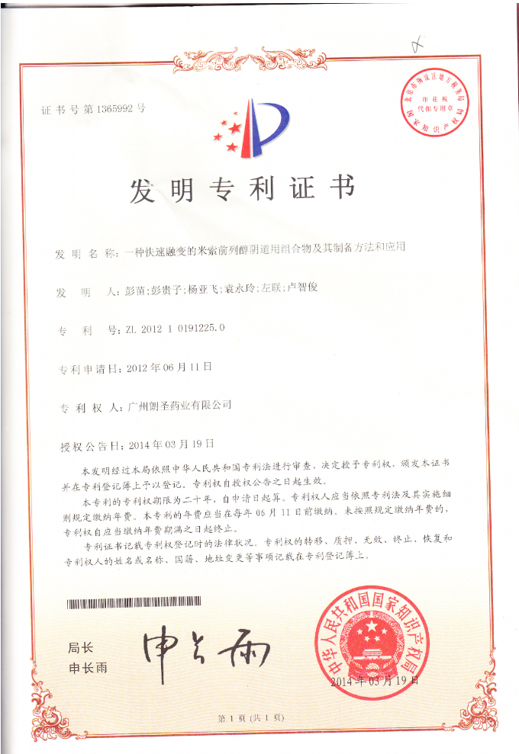
04
 | 素米® | 地诺前列酮栓
技术创新 | 拥有“一种快速融变的米索前列醇阴道用组合物及其制备方法和应用”发明专利 | 化合物不稳定，需要零下10°-20°保存
 | 极低剂量药物技术平台
 | /
临床创新 | 阴道片外用剂型 | /
 | 超低剂量25μg单片的规格 | /
04 素米®创新性
01
01
素米®为我国自主研发产品，国家3类新药、
国内发明专利授权，填补了临床空白
专利技术含量更均匀：7批次素米®含量均匀（A+1.8s）均小于10国家要求小于15药物分布更均匀
专利技术含量更精确：7批次素米®有效含100%±0.2%。每片25μg超低剂量含量更精准
专利技术杂质含量更少：7批次素米®杂质含量均小于0.6%，更少的杂质成分，更少的不良事件。

Slide 10
05
05 素米®公平性、适应性
01
01
素米®依从性高，临床管理难度小，弥补目录内同类产品误诊率高的短板
弥补药品目录短板
素米@米索前列醇阴道片弥补了目录内同类产品误诊率高的短板。
临床管理难度小
素米技术适宜性、使用适宜性均优于地诺前列酮栓
评价指标 | 素米 | 地诺前列酮栓 | 缩宫素
说明书清晰性 和完整性 | 说明书详细列举不良反应类型及其发生率； 说明书涵盖药物相互作用、临床试验、药理毒理等信息 | 说明书未详细列举不良反应类型及其发生率； 说明书缺乏药物相互作用、临床试验、药理毒理等信息 | 说明书未详细列举不良反应类型及其发生率； 说明书缺乏药物相互作用、临床试验、药理毒理等信息
规格适宜性 | 25μg*1片/盒 | 10mg | 1ml：5单位、1ml：10单位
包装适宜性 | 阴道片 | 栓 | 注射液
评价指标³（采用中位数（四分位数间距），*表示 P≤0.0） | 素米 | 地诺前列酮栓
医护人员操作的难易程度（分值越大，难度越高） | 5(1) | 5(2)
催引产有效性（分值越大，有效性越高） | 5(5) | 5(4)
不良反应的发生率（分值越大，发生率越高） | 5(2) | 5(3)

Slide 11


Thank you

